Slide 2
Test Driven Development
Workshop d’initiation

Slide 3
Programme
Rappels
Exercices

Slide 4
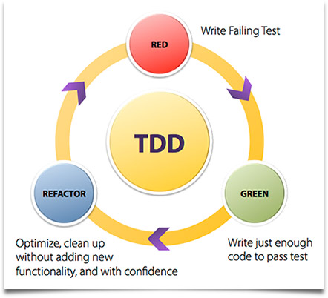
Rappels : TDD
Le principe
Ecrire un test : RED
Faire passer le test : GREEN
Refactorer le code : REFACTOR
Reprendre au début : RED / GREEN / REFACTOR
http://codemanship.co.uk/parlezuml/blog/?postid=987

Slide 5
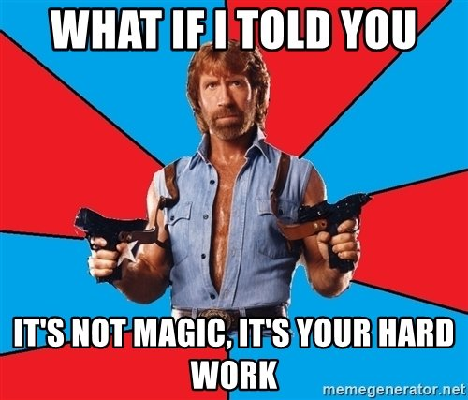
Rappels : TDD
Disclaimer
Underestimating The Learning Curve
Confusing TDD with Testing
Thinking TDD Is All The Testing They'll Ever Need
Not Starting With Failing Customer Tests
Confusing Tools With Practices
Not Actually Doing TDD. At All.
Skimping On Refactoring
Making The Tests Too Big
Making The Tests Too Small
Going Into "Design Autopilot"
http://codemanship.co.uk/parlezuml/blog/?postid=1533

Slide 6
Exercice 1
Stack
Spécification :
Implement a Stack class with the following public methods:
- void push(Object object)
- Object pop()
Stack should throw an exception if popped when empty.
Objectif :
Introduire une convention de nommage
Créer le code de production à partir des tests
Commencer par l’assertion
Conseil pour démarrer : le cas le plus simple

Slide 7
Exercice 2
Roman numeral converter
Spécification :
Implement a Roman numeral converter.
The code must be able to take decimals up to 3999.
The code must convert those decimals
to their roman equivalent.
Objectif :
Construire l’algorithme petit à petit
Retarder les traitements d’exception
Créer de la duplication consciemment
De structures simples à des structures plus compliquées
Decimal | Roman
1 | I
5 | V
10 | X
50 | L
100 | C
500 | D
1000 | M
2499 | MMCDXCIX
3949 | MMMCMXLIX

Slide 8
Exercice 3
Leap Year
Spécification :
Year All the following rules must be satisfied:
Is leap year if divisible by 400
Is NOT leap year if divisible by 100 but not by 400
Is leap year if divisible by 4
Objectif :
Exprimer clairement les règles business
On a le droit d’écrire un test vert si il exprime une règle métier

Slide 9
Exercice 4
Problem description: Payment service
Given a user wants to buy her selected items
When she submits her payment details
Then we should process her payment
Acceptance criteria:
If the user is not valid, an exception should be thrown.
Payment should be sent to the payment gateway.
Create a class with the following signature:
Objectif :
Découvrir le TDD « outside in »
« Mocker » des objets
« Mocker » le comportement d’objets
Vérifier que des méthodes d’objets « mockés » sont appelées.
public class PaymentService { public void processPayment(User user, PaymentDetails paymentDetails) { // your code goes here
} }

Slide 10
Exercice 5
Bank account
Double loop of testing (Unit Test / Acceptance Test)
Unit Test : Little and simple, use mocks : 1 method.
Acceptance Test : Big, whole system as a black box : a whole scenario.
Integration Test : In the boundary of the system.
Reduce interactions. All decisions have drawbacks. Be concious of your choices.
Objectif :
Réduire les intéractions
Toutes les décisions ont des conséquences
Etre conscient de ses choix.

Slide 11
Exercice 6
Legacy Code
Les pièges :
Couplage fort
Faible cohésion
Gourmand en fonctionnel
Domaine anémique
Responsable de plus d’une chose (S de SOLID) :
Une raison pour changer (Inside)
Faire ce qu’on déclare faire (Outside)
http://connascence.io/
Le Kata de refactoring
https://github.com/sandromancuso/trip-service-kata

